Slide 1
数据结构 第三讲
列表
丁贵广
清华大学软件学院

Slide 2
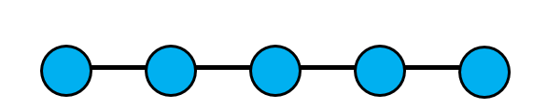
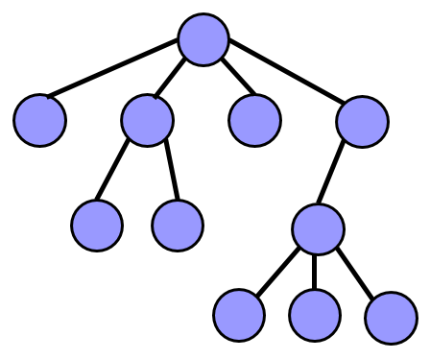
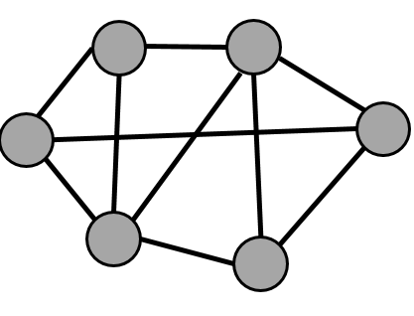
回顾：数据结构分类
数据结构三元素：逻辑结构、存储结构、运算
向量（顺序表）
线性
结构
序列
（线性表）
列表（链表）
数据结构
半线性结构
存储结构分类
非线性结构
逻辑结构分类

Slide 3
回顾：向量的基本运算
向量运算
建立[构造函数]：建立向量数据结构
清除[析构函数] ：把某个指定的数据结构置为空
求长[size()] ：报告向量当前的规模
判空[isempty] ：判定向量是否为空
判满[isfull] ：判定向量是否达到存储最大允许容量
获取[get(r)]：获取向量中秩为r的数据元素
更新[put(r,e)]：用元素e替换秩为r元素的数值
插入[insert(r,e)]：e作为秩为r元素插入，原后继元素一次后移
删除[remove(r)] : 删除秩为r的元素，返回该元素中原存放的对象
查找[find(e)]：查找等于e且秩最大的元素
遍历[traverse] ：遍历向量中所有元素，处理方法由函数对象指定
判序[disordered()] : 判断所有元素是否已按非降序排序
排序[sort()] : 调整各元素的位置，使之按非降序排序
去重[deduplicate()] : 剔除重复元素
实现简易
重点关注
针对有序向量的额外运算
去重[unify()] : 剔除重复元素
查找[search(e)] : 查找目标元素e，返回不大于e且秩最大的元素

Slide 4

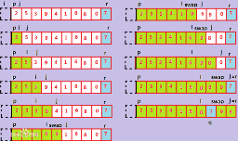
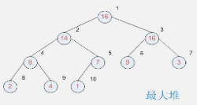


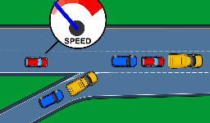

回顾：排 序
插入排序
插入排序
O(n²)
第 1,2,3 讲
希尔排序
第13讲
(使用内存)
选择排序
O(n²)
第 2,3 讲
选择排序
内部排序
堆排序
第12讲
冒泡排序
O(n²)
第 2,3 讲
交换排序
快速排序
第13讲
排序
归并排序
归并排序
O(nlogn)
第 2,3 讲
基数排序
基数排序
第11讲
外部排序
(内外存结合使用)
https://www.cs.usfca.edu/~galles/visualization/ComparisonSort.html
Notes:
https://www.cs.usfca.edu/~galles/visualization/ComparisonSort.html

Slide 5
回顾：查 找
顺序查找
O(n)
第 2 讲
(适合无序序列)
二分查找
O(logn)
第 2 讲
(针对有序序列)
查找
（搜索）
二叉树查找
第 7,8,9 讲
分块查找
哈希查找
第 11 讲

Slide 6




回顾：向量排序
排序方法 | 最好时间 | 平均时间 | 最坏时间 | 辅助空间 | 稳定性
插入 | O(n) | O(n²) | O(n²) | O(1) | 稳定
冒泡 | O(n) | O(n²) | O(n²) | O(1) | 稳定
选择 | O(n²) | O(n²) | O(n²) | O(1) | 不稳定
归并 | O(nlgn) | O(nlgn) | O(nlgn) | O(n) | 稳定
插入排序：逐个 (查找+插入)=O(n)$×$(O(n)+O(n)) = O(n²)
$$×$$
可用二分查找降低至O(logn)
插入后移动代价
选择排序：逐个 (选择+交换)=O(n)$×$(O(n)+O(1)) = O(n²)
$$×$$
冒泡排序：逐遍 逐个 相邻交换=O(n)$×$O(n)$×$O(1) = O(n²)
$$×$$
$$×$$
归并排序：递归复杂度公式证明O(nlogn)
Notes:
假定在待排序的记录序列中，存在多个具有相同的关键字的记录，若经过排序，这些记录的相对次序保持不变，即在原序列中，r[i]=r[j]，且r[i]在r[j]之前，而在排序后的序列中，r[i]仍在r[j]之前，则称这种排序算法是稳定的；否则称为不稳定的。

Slide 7




有序向量查找
二分查找改进
：统一两个深入方向比较次数，三分支变两分支
// 二分查找算法（版本B）：在有序向量的区间[lo, hi)内查找元素e，0 <= lo <= hi <= _size
template <typename T>
static Rank binSearch ( T* A, T const& e, Rank lo, Rank hi ) {
while ( 1 < hi - lo ) { //每步迭代仅有两个分支；成功查找不能提前终止
Rank mi = ( lo + hi ) >> 1; //以中点为轴点
( e < A[mi] ) ? hi = mi : lo = mi; //经比较后确定深入[lo, mi)或[mi, hi)
} //出口时hi = lo + 1，查找区间仅含一个元素A[lo]
return ( e == A[lo] ) ? lo : -1 ; //查找成功时返回对应的秩；否则统一返回-1
}
0
lo
mi
hi
n
$$\left[lo,mi\right)<x$$
x
$$x≤(mi,hi)$$
comparison x 1
comparison x 1
$$\left[lo,mi\right)$$
$$[mi,hi)$$
相比于三分支结构，最好情况的效率有所下降，最坏情况效率提升。整体更加稳定。
查找失败时，简单地返回-1，不能指示失败的位置

Slide 8
数据结构分类
向量（顺序表）
线性
结构
序列
（线性表）
存储结构分类
列表（链表）
数据结构
半线性结构
数据元素的物理存放位置不是线性，可以任意
非线性结构
逻辑结构分类

Slide 9
列表基础介绍
内存
228
201
200

Slide 10


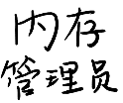
列表基础介绍
内存
201
217
2
0
1
8
3
2
0
1
8
4
213
x
200
202
int x;
x = 3;
int A[4];
A[3] = 8;
我要更大空间
201+3x4=213;
重新开辟空间
向量不适合动态扩展，资源浪费

Slide 11
列表基础介绍
内存
201
217
229
2
217
0
229
1
238
8
0
200
202
204
238
2, 0, 1, 8
struct Node
{
int data; //4字节
Node* next; //4字节
}
204
217
229
238
204
2
217
0
229
1
238
8
Null
3

Slide 12

多选题
1分
对于线性数据(线性表)结构，以下说法错误的是（多选题）
A
采用顺序存储结构时一定是静态空间管理策略
B
采用链式存储结构时一定是动态空间管理策略
C
采用动态空间管理的线性数据结构一定是链式存储结构
D
动态空间管理策略较静态空间管理更灵活和便于内存管理
提交
Notes:
AC

Slide 13

向量与列表比较
向 量 | 列 表
全局坐标地址访问 | 局部邻域关系访问
元素访问时间
data
link
200
224
Head
Null
0
1
2
3
4
5
6
Node
Node
Node
起始地址200
A[i]的地址：200+i$×$4
时间复杂度：O(1)
平均时间复杂度：O(n)

Slide 14
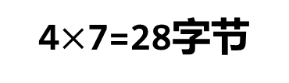
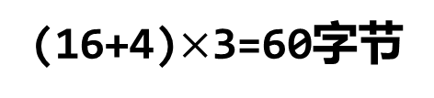
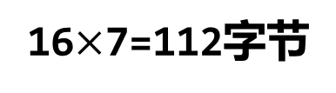
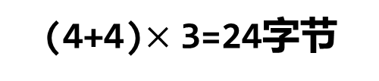
向量与列表比较
向 量 | 列 表
全局坐标地址访问 | 局部邻域关系访问
内存占用
data
link
200
224
9
7
8
Head
Null
Node
Node
Node
已占用
未占用
没有空间浪费
需要指针
4$×$7=28字节
(4+4)$×$3=24字节
若data为16字节
16$×$7=112字节
(16+4)$×$3=60字节

Slide 15
向量与列表比较
向 量 | 列 表
全局坐标地址访问 | 局部邻域关系访问
元素插入时间
data
link
200
224
3
Head
2
0
1
6
Null
在开头插入：
O(n)
O(1)
在尾部插入：
O(1), 向量未满时
O(n)
在中部插入：
O(n)
O(n)
插入后的移动时间
插入前的访问时间

Slide 16
单选题
1分
下面说法正确的是：
A
在具有N个结点的单链表中，访问结点和增加结点的时间复杂度分别对应为O(1)和O(N)
B
顺序存储的线性表不支持随机存取
C
在顺序表上进行插入、删除操作时需要移动元素的个数与待插入或待删除元素的位置无关
D
在线性表的顺序存储结构中可实现快速的随机存取，而在链式存储结构中则只能进行顺序存取
提交
Notes:
D

Slide 17
列表的定义
使用面向对象方法，需使用多个类表达列表
列表结点类（ListNode）
列表类（List）
单向列表、无头节点方式
struct ListNode { //列表结点类
int data;
ListNode* next; //结构体自引用，指针方式
};
class List { //单向列表类, 直接使用列表结点类的数据和操作
private:
ListNode* first; //表头指针、不分配结点内存
};
表示为：
first
或
first

Slide 18
单向列表的插入
表头插入（无表头节点）：在列表最前端插入
newnode
first
newnode->next = first;
first = newnode;

Slide 19
单向列表的插入
中间插入（无表头节点）：在列表中间插入
newnode
current
newnode->next = current->next;
current->next = newnode;

Slide 20
单向列表的插入
末端插入（无表头节点） ：在列表末尾插入
newnode
current
newnode->next = current->next;
current->next = newnode;

Slide 21
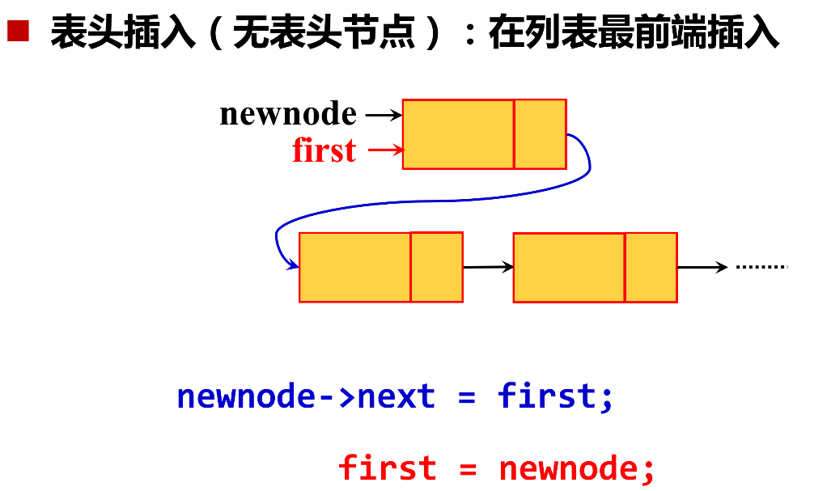
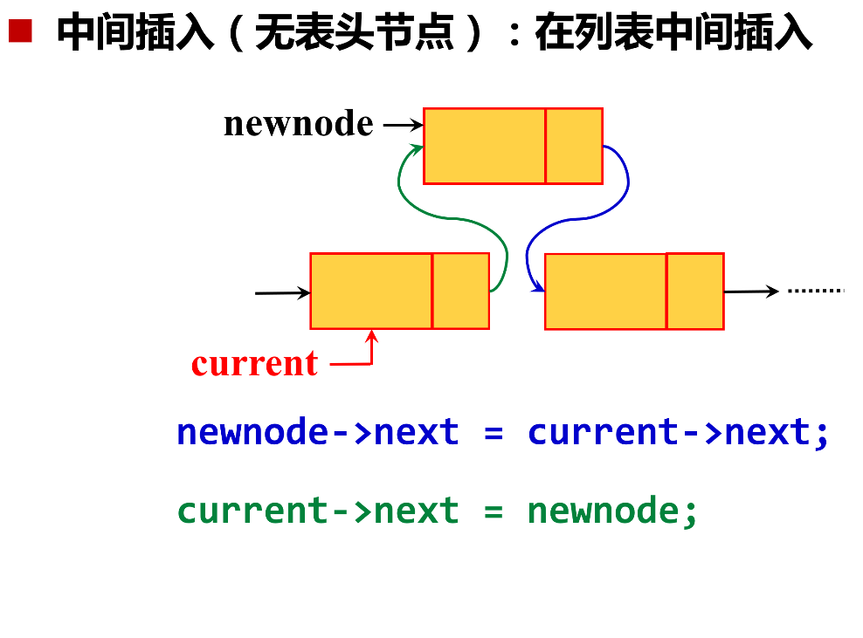
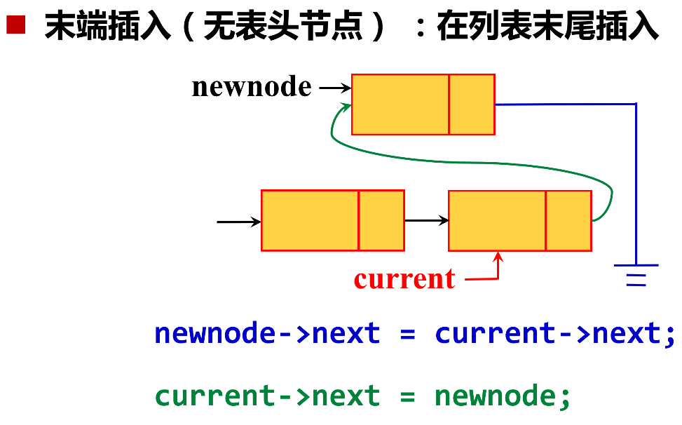
单向列表的插入
后两种情况插入操作相同, 但在表前端插入需单独处理
归根结底，列表需定位被插入节点（即插入节点的后一节点）的前一节点current，但在无表头节点的表头插入情况下，该节点不存在

Slide 22
列表的定义2
单向列表、带表头节点方式
struct ListNode { //列表结点类
int data;
ListNode* next; //结构体自引用，指针方式
};
class List { //单向列表类, 直接使用列表结点类的数据和操作
private:
ListNode* first; //表头指针
List(){first = new LinkNode;} //构造函数分配节点内存
};
first
表头结点位于表最前端，本身不带数据;
设置表头结点：使得表头插入与非表头插入具有相同的操作，简化实现
表示为：
Null
first
first
非空表
Null
空表
Null

Slide 23
单向列表的插入2
带表头节点的最前端和最末端插入新节点
newnode
newnode
current
current
first
newnode->next = current->next;
current->next = newnode;
处理操作皆与表中插入操作一致

Slide 24
单向列表的插入实现2
bool List::Insert (int i, int& x) //将新元素x插入在链表中第 i 个结点之后
{ ListNode* current = Locate(i);
if (current == NULL) return false; //无插入位置
ListNode* newNode = new ListNode(x); //创建新结点
newNode->next = current->next; //链入, 核心操作
current->next = newNode;
return true; //插入成功
}; //在第 i 个结点之后插入, 只需定位第 i 个结点，i=0则插在表头结点之后，作为新的首元。
LinkNode* List::Locate (int i) { //函数返回表中第 i 个元素的地址，若i<0或i超出表中结点个数，则返回NULL。i=0返回表头结点地址
if (i < 0) return NULL; //i不合理
ListNode* current = first; int k = 0; // 见下
while (current != NULL && k < i )
{ current = current->next;k++; }
return current; //返回第 i 号结点地址或NULL
}; // 初始为*current = first->link; int k = 1; 是否可以
//考察 i=0 情形如何，插入和删除有时需要定位i=0或i-1
定位当前节点并在其后插入，表头插入与表中及表尾插入一致处理

Slide 25
单选题
1分
单链表中，增加头结点的目的是为了
A
使单链表至少有一个结点
B
标示表结点中首结点的位置
C
方便运算的实现
D
说明单链表是线性表的链式存储实现
提交
Notes:
C

Slide 26
单选题
1分
在单链表指针为p的结点之后插入指针为s的结点，正确的操作是
A
p.next=s;s.next=p.next;
B
s.next=p.next;p.next=s;
C
p.next=s;p.next=s.next;
D
p.next=s.next;p.next=s;
提交
Notes:
B

Slide 27
列表的定义
使用面向对象方法，需使用多个类表达列表
列表结点类（ListNode）
列表类（List）
单向列表、无头节点方式
struct ListNode { //列表结点类
int data;
ListNode* next;
};
class List { //单向列表类, 直接使用列表结点类的数据和操作
private:
ListNode* first; //表头指针、不分配结点内存
};
表示为：
first
或
first

Slide 28
单向列表的删除实现
无表头节点的首节点删除：
first
del
del = first;
first = first->next;
delete del;
无表头节点的表中或表尾删除：
current
del
del=current->next;
current->next=del->next;
delete del;
列表的插入和删除，不需移动元素，只需修改结点指针，比向量简易
表中没有表头结点, 则操作稍复杂, 要专门处理空表和在表头插入特殊情形
寻找插入或删除位置只能沿着表链检测。

Slide 29
单向列表的删除实现2
带表头节点的删除操作可统一：
current
del
需定位被删除节点的前一节点current，
在无表头节点情况下，（删除首元素时），该节点不存在，操作复杂
在有表头节点的情况下，该节点存在，操作统一
del=current->next;
current->next=del->next;
delete del;

Slide 30
单向列表的删除实现2
bool List::Remove (int i, T& x ) {
//删除链表第i个元素, 通过引用参数x返回元素值
ListNode* current = Locate(i-1);
if ( current == NULL)
return false; //表中无第i个元素，无法删除
ListNode* del = current->next; //核心操作
current->next = del->next;
x = del->data;
delete del;
return true;
}; //删除第i个结点, 需定位第i-1个结点
current
del
Notes:
|| current->link == NULL

Slide 31
填空题
1分
（2‘）带表头节点的单链表中，当删除某一指定节点时，必须找到该节点的 [填空1]（请填入两字）。
正常使用填空题需3.0以上版本雨课堂
作答
Notes:
前驱

Slide 32
填空题
1分
L为带表头节点的链表，P不为首元素，请排序以下代码删除P的直接前驱 [填空1]
(a)P->next = P->next->next;
(b)While(P->next->next!=Q) P=P->next;
(c)Q=P;
(d)free(Q);
(e)Q=P->next;
(f)P=L;
正常使用填空题需3.0以上版本雨课堂
作答
Notes:
(c)(f)(b)(e)(a)(d)

Slide 33
列表的定义3（教材方法）
双向列表、带表头节点方式、节点成员函数插入
typedef int Rank; //秩
#define ListNodePosi(T) ListNode<T>* //列表节点位置
template <typename T> struct ListNode {
//列表节点模板类（以双向链表形式实现）
T data; ListNodePosi(T) pred; ListNodePosi(T) succ; //数值、前驱、后继
// 构造函数
ListNode() {} //针对header和trailer的构造
ListNode ( T e, ListNodePosi(T) p = NULL, ListNodePosi(T) s = NULL )
: data ( e ), pred ( p ), succ ( s ) {} //默认构造器
// 操作接口
ListNodePosi(T) insertAsPred(T const& e); //紧靠当前节点之前插入新节点
ListNodePosi(T) insertAsSucc(T const& e); //紧随当前节点之后插入新节点
};
列表节点模板类
data() | pred() | succ() | insertAsPred(e) | insertAsSucc(e)
返回节点数据 | 当前节点前驱位置 | 当前节点后继位置 | 当前节点插入前驱节点，存入e，返回新节点位置 | 当前节点插入后继节点，存入e，返回新节点位置

Slide 34
列表的定义3（教材方法）
列表模板类
template <typename T> class List { //列表模板类
private: //规模、头哨兵、尾哨兵
int _size; ListNodePosi(T) header; ListNodePosi(T) trailer;
protected:
void init(); //列表创建时的初始化
int clear(); //清除所有节点
void copyNodes ( ListNodePosi(T) p, int n); //复制列表中自位置p起的n项
public:
// 构造函数
List() { init(); } //默认
List ( List<T> const& L); //整体复制列表L
List ( List<T> const& L, Rank r, int n);//复制列表L中自第r项起的n项
List ( ListNodePosi(T) p, int n); //复制列表中自位置p起的n项
// 析构函数
~List(); //释放（包含头、尾哨兵在内的）所有节点
succ
succ
trailer
header
first
last
pred
pred

Slide 35
头、尾、首、末节点
哨兵节点（sentinel node）
包括头节点与尾节点
对外部不可见
对外部可见的任一节点，其前驱和后继都必然存在
算法不必对各种边界情况进行特殊处理
可见部分
succ
succ
trailer
header
first
last
pred
pred
头
尾
首
末

Slide 36
列表的基本运算接口
列表运算
建立[构造函数]：建立列表数据结构
清除[析构函数] ：把某个指定的数据结构置为空
求长[size()] ：返回列表当前的规模
首节点[first()] : 返回首节点位置
末节点[last()] : 返回末节点位置
首节点插入[insertAsFisrt(e)] : 将e作为首节点插入
末节点插入[insertAsLast(e)] : 将e作为末节点插入
前插入[insertB(p,e)] : 将p作为当前节点的前驱插入
后插入[insertA(p,e)] : 将p作为当前节点的后继插入
删除[remove(p)] : 删除位置为p的节点，返回其数值
查找[find(e)]：查找目标元素e，失败时返回Null
遍历[traverse()] ：遍历向量中所有元素，处理方法由函数对象指定
判序[disordered()] : 判断所有元素是否已按非降序排序
排序[sort()] : 调整各元素的位置，使之按非降序排序
去重[deduplicate()] : 剔除重复元素
插入删除
查找排序去重
针对有序列表的额外运算
去重[unquify()] : 剔除重复元素
查找[search(e)] : 查找目标元素e，返回不大于e且秩最大的元素

Slide 37
默认构造函数
默认构造函数调用init()进行初始化
template <typename T>
void List<T>::init() { //列表初始化，在创建列表对象时统一调用
header = new ListNode<T>; //创建头哨兵节点
trailer = new ListNode<T>; //创建尾哨兵节点
header->succ = trailer; header->pred = NULL;
trailer->pred = header; trailer->succ = NULL;
_size = 0; //记录规模
}
succ
header
trailer
empty list
pred
头
尾

Slide 38
数据元素访问
重载下标操作符以访问（转化为秩的访问）
template <typename T>
//重载下标操作符，以通过秩直接访问列表节点（虽方便，效率低，需慎用）
T& List<T>::operator[] ( Rank r ) const
{
ListNodePosi(T) p = first(); //从首节点出发
while ( 0 < r-- ) p = p->succ; //顺数第r个节点即是
return p->data; //目标节点，返回其中所存元素
}

Slide 39
插 入
转化为节点对象的前插入或后插入
template <typename T>
ListNodePosi(T) List<T>::insertAsFirst ( T const& e )
{ _size++; return header->insertAsSucc (e); } //e当作首节点插入
template <typename T>
ListNodePosi(T) List<T>::insertAsLast ( T const& e )
{ _size++; return trailer->insertAsPred (e); } //e当作末节点插入
template <typename T>
ListNodePosi(T) List<T>::insertA ( ListNodePosi(T) p, T const& e )
{ _size++; return p->insertAsSucc (e); } //e当作p的后继插入（After）
template <typename T>
ListNodePosi(T) List<T>::insertB ( ListNodePosi(T) p, T const& e )
{ _size++; return p->insertAsPred (e); } //e当作p的前驱插入（Before）
多种接口，灵活运用

Slide 40
插 入
转化为节点对象的前插入或后插入
succ
succ
succ
succ
succ
this
new
this
pred
pred
pred
pred
pred
succ
succ
succ
succ
this
this
pred
pred
pred
pred
pred
new
pred
new
succ
succ
ListNodePosi(T) x = new ListNode (e, pred, this);
pred->succ = x; pred = x;
template <typename T> ListNodePosi(T) ListNode<T>::insertAsPred ( T const& e ) {
ListNodePosi(T) x = new ListNode ( e, pred, this ); //创建新节点
pred->succ = x; pred = x; //设置正向链接
return x; //返回新节点的位置
}

Slide 41
单选题
1分
在一个单链表head中，若要在指针p所指节点后插入一个q指针所指节点，则执行________
A
p->next=q->next; q->next=p;
B
q->next=p->next; q=p;
C
p->next=q->next; p->next=q;
D
q->next=p->next; p->next=q;
提交
Notes:
D

Slide 42
删 除
节点对象删除
succ
succ
succ
succ
succ
p
pred
pred
pred
pred
pred
succ
succ
succ
succ
succ
p
pred
pred
pred
pred
p->pred->succ = p->succ;
p->succ->pred = p->pred;
delete p;
template <typename T> T List<T>::remove ( ListNodePosi(T) p ) {
T e = p->data; //备份待删除节点的数值（假定T类型可直接赋值）
p->pred->succ = p->succ; p->succ->pred = p->pred; //后继、前驱
delete p; _size--; //释放节点，更新规模
return e; //返回备份的数值
}

Slide 43
单选题
1分
在双向链表中，删除p所指的结点时必须修改指针操作为:
A
p->next->prior=p->prior; p->prior->next=p->next;
B
p->next=p->next->next;p->next->prior=p;
C
p->prior->next=p;p->prior=p->prior->prior;
D
p->prior=p->next->next;p->next=p->prior->prior;
提交
Notes:
A

Slide 44
析构函数
析构函数反复调用删除节点函数
template <typename T> List<T>::~List() //列表析构器
{
int oldSize = _size;
while ( 0 < _size ) remove ( header->succ );
//反复删除首节点，直至列表变空
delete header;
delete trailer;
} //清空列表，释放头、尾哨兵节点
逐个删除，
复杂度O(n)，线性正比于列表的规模

Slide 45
查 找
无序列表查找
复杂度O(n)，正比于序列查找区间规模
template <typename T> ListNodePosi(T)
//在无序列表内节点p（可能是trailer）的n个（真）前驱中，找到等于e的最后者
List<T>::find (T const& e, int n, ListNodePosi(T)p) const {
while ( 0 < n-- ) // 对于p的最近的n个前驱，从右向左
if(e==(p=p->pred)->data) return p; //逐个比对直至命中或越界
return NULL; //p越出左边界意味着区间内不含e，查找失败
} //失败时，返回NULL
有序列表查找
template <typename T> ListNodePosi(T)
List<T>::search ( T const& e, int n, ListNodePosi(T) p ) const {
while ( 0 <= n-- ) //对于p的最近的n个前驱，从右向左逐个比较
if (((p=p->pred)->data)<=e) break; // assert: 至此位置p必符合输出语义约定——尽管此前最后一次关键码比较可能没有意义（等效于与-inf比较）
return p; //返回查找终止的位置
} //失败时，返回区间左边界的前驱（可能是header),可通过valid()判断成功与否
物理地址不连续，无法类似有序向量那样进行二分查找!!

Slide 46
回顾：向量唯一化
简单操作：构造、析构、求长、判空、判满、获取、更新
重点关注：查找、插入、删除、去重、遍历、判序、排序
唯一化
template <typename T>
int Vector<T>::deduplicate() { //删除无序向量中重复元素
int oldSize = _size; //记录原规模
Rank i = 1; //从_elem[1]开始
while ( i < _size ) //自前向后逐一考查各元素_elem[i]
( find ( _elem[i], 0, i ) < 0 ) ? //在其前缀中找与之雷同者（至多一个）
i++ : remove ( i ); //若无雷同则继续考查其后继，否则删除雷同者
return oldSize - _size; //向量规模变化量，即被删除元素总数
}
i
(a)
[0,i)
e
U
每步迭代复杂度O(n)，总体复杂度O(n²)
i+1
(b)
[0,i+1)
f
U
i
left shift
(c)
[0,i)
f
U

Slide 47
唯一化
无序列表唯一化
template <typename T>
int List<T>::deduplicate() { //剔除无序列表中的重复节点
if ( _size < 2 ) return 0; //平凡列表自然无重复
int oldSize = _size; //记录原规模
ListNodePosi(T) p = header; Rank r = 0; //p从首节点开始
while ( trailer != ( p = p->succ ) ) { //依次直到末节点
ListNodePosi(T) q = find ( p->data, r, p );
//在p的r个（真）前驱中查找雷同者
q ? remove ( q ) : r++; //若的确存在，则删除之；否则秩加一
}
return oldSize - _size; //列表规模变化量，即被删除元素总数
}
p
p
q
p
q
p
p
p
Head
3
8
5
3
8
13
8
13
Trail
外层O(n)步迭代，内层查找O(n)复杂度，总体执行时间：O(n²)

Slide 48
回顾：有序向量唯一化
唯一化(高效版)
如何实现时间复杂度O(n)？
template <typename T>
int Vector<T>::uniquify() { //有序向量重复元素剔除算法（高效版）
Rank i = 0, j = 0; //各对互异“相邻”元素的秩
while ( ++j < _size ) //逐一扫描，直至末元素
if ( _elem[i] != _elem[j] ) //跳过雷同者
_elem[++i] = _elem[j]; //发现不同元素时，向前移至紧邻于前者右侧
_size = ++i;
shrink(); //直接截除尾部多余元素
return j - i; //向量规模变化量，即被删除元素总数
}
(a)
8
8
8
13
13
13
13
3
3
3
3
5
5
5
5
5
i
j
(b)
8
8
8
13
13
13
13
3
3
3
3
5
5
5
5
5
i
j
(c)
8
8
8
13
13
13
13
3
5
3
3
5
5
5
5
5
j
i
(d)
8
8
8
8
13
13
13
13
3
5
3
5
5
5
5
5
j
i
(e)
8
13
8
8
8
13
13
13
13
3
5
5
5
5
5
5
i

Slide 49
唯一化
有序列表唯一化
template <typename T>
int List<T>::uniquify() { //成批剔除重复元素，效率更高
if ( _size < 2 ) return 0; //平凡列表自然无重复
int oldSize = _size; //记录原规模
ListNodePosi(T) p = first();
ListNodePosi(T) q; //p为各区段起点，q为其后继
while ( trailer != ( q = p->succ ) ) //反复考查紧邻的节点对(p, q)
if ( p->data != q->data ) p = q; //若互异，则转向下一区段
else remove ( q ); //否则（雷同），删除后者
return oldSize - _size; //列表规模变化量，即被删除元素总数
}
p
p
q
q
p
p
q
q
q
q
q
8
8
8
13
13
Trail
Head
3
3
5
比较相邻两元素是否一致，指针p和q分别指向相邻节点，若二者相同则删除q，否则转向下一对邻节点，O(n)复杂度

Slide 50
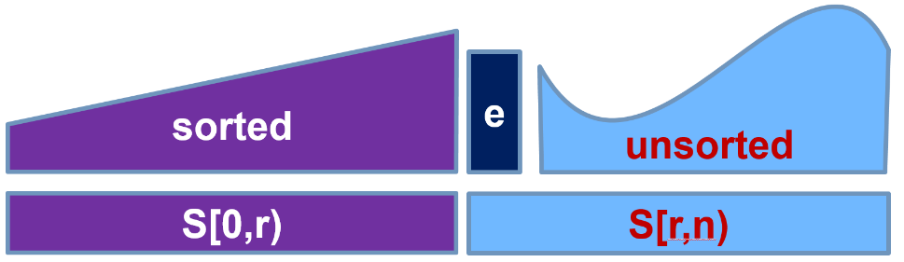
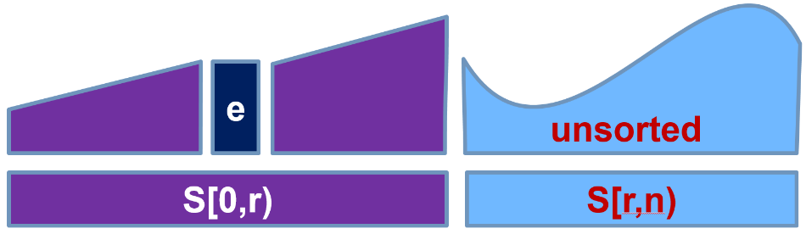
排 序
插入排序
template <typename T> //列表的插入排序算法：对起始于位置p的n个元素排序
void List<T>::insertionSort ( ListNodePosi(T) p, int n )
{
for ( int r = 0; r < n; r++ ) { //逐一为各节点
insertA ( search ( p->data, r, p ), p->data );
//查找适当的位置并插入
p = p->succ; remove ( p->pred ); //转向下一节点
}
}
r
有多个元素命中时，search接口总返回其中最大者，故排序之后重复元素保持其顺序，属稳定算法
查找算法所需复杂度在O(1)到O(n)间浮动
最好情况O(n)，最坏情况O(n²),总体复杂度O(n²)

Slide 51
排 序
插入排序
从p节点开始往前搜索r个，返回m为最早得到的小于等于k=p->data的最大元素
search ( p->data, r, p )
insertA (search(…),p->data)
已排序结果中插入节点元素k=p->data
r++
已排序元素个数增加1
p = p->succ
p指针（未排序指针外后移动一个）
remove ( p->pred)
删除已插入节点
k
p
m
k
r个已排序，从小至大

Slide 52
排 序
选择排序
ListNodePosi(T) max =
selectMax ( head->succ, n )
从head后的n个（tail之前）找最大，返回最大元素指针
m = remove (max)
删除max元素,返回其值m
insertB ( tail, m)
在tail前加入最大值m
tail = tail->pred
tail指针前移，已排序元素多一个
n--
未排序元素个数减1
max
m
head
tail
m
k
n个未排序，从中选最大
不存在交换，为稳定算法

Slide 53
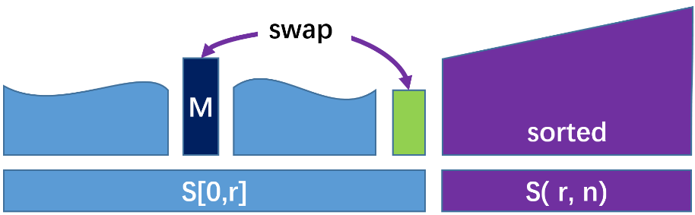
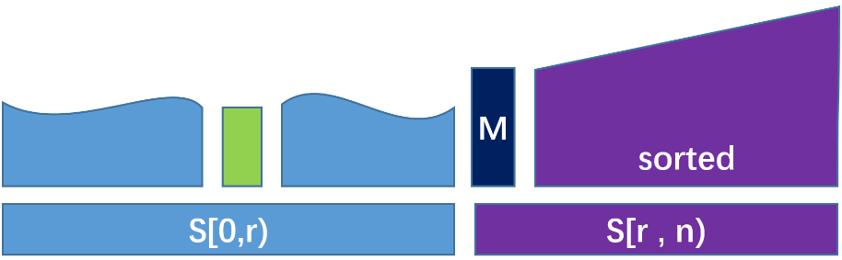
排 序
选择排序
template <typename T> //列表的选择排序算法：对起始于位置p的n个元素排序
void List<T>::selectionSort ( ListNodePosi(T) p, int n ) { ListNodePosi(T) head = p->pred; ListNodePosi(T) tail = p;
for ( int i = 0; i < n; i++ ) tail = tail->succ;
//待排序区间为(head, tail)
while ( 1 < n ) { //在至少还剩两个节点之前，在待排序区间内
ListNodePosi(T) max = selectMax ( head->succ, n );
//找出最大者（歧义时后者优先）
insertB ( tail, remove ( max ) );
//将其移至无序区间末尾（作为有序区间新的首元素）
tail = tail->pred;
n--;
}
}
SelectMax需遍历整个无序前缀，故复杂度为O(n)，加上常数复杂度的移位，外层再进行n次的循环，总复杂度为O(n²)

Slide 54
向量排序（归并排序）-回顾
归并排序
37
35
29
32
26
23
26
b
20
18
14
16
10
i
i
i
i
j
j
j
j
j
35
37
29
32
23
26
26
b
18
20
14
16
10
k
k
k
k
k
k
k
k

Slide 55
排 序
归并排序 : 归并函数部分
不需额外空间，属于就地排序
template <typename T>
//有序列表的归并：当前列表中自p起的n个元素，与列表L中自q起的m个元素归并
void List<T>::merge ( ListNodePosi(T) & p, int n, List<T>& L, ListNodePosi(T) q, int m ) {
ListNodePosi(T) pp = p->pred;
//借助前驱（可能是header），以便返回前 ...
while ( 0 < m ) //在q尚未移出区间之前
if ( ( 0 < n ) && ( p->data <= q->data ) )
//若p仍在区间内且v(p) <= v(q)，则
{ if ( q == ( p = p->succ ) ) break; n--; }
//p归入合并的列表，并替换为其直接后继
else //若p已超出右界或v(q) < v(p)，则
{ insertB ( p, L.remove ( ( q = q->succ )->pred ) ); m--; }
//将q转移至p之前
p = pp->succ; //确定归并后区间的（新）起点
}
将一有序列表L中起始于节点q,长度为m的子序列，与当前有序列表中起始于节点p，长度为n的子列表做二路归并。复杂度O（m+n）

Slide 56
排 序
归并排序
template <typename T> //列表的归并排序算法：对起始于位置p的n个元素排序
void List<T>::mergeSort ( ListNodePosi(T) & p, int n ) {
if ( n < 2 ) return; //若待排序范围已足够小，则直接返回；否则...
int m = n >> 1; //以中点为界
ListNodePosi(T) q = p;
for ( int i = 0; i < m; i++ ) q = q->succ; //均分列表
mergeSort ( p, m );
mergeSort ( q, n - m ); //对前、后子列表分别排序
merge ( p, m, *this, q, n - m ); //归并
} //注意：排序后，p依然指向归并后区间的（新）起点
两路归并merge时间复杂度：O(n)
均分列表复杂度：O(n)
对长度为n的向量归并排序，需完成2长度为n/2向量的归并排序，一两路归并，一均分操作：
T(n) = 2*T(n/2) + mO(n)
边界条件：T(1) = 1
T(n) = 2*T(n/2) + mO(n)
T(n)/n=T(n/2)/(n/2)+O(m)
=T(n/4)/(n/4)+O(2m)
=T(n/2^{k})/(n/2^{k})+O(km)
当n=2^{k}时，k=logn,
T(n)/n=mO(logn),m为常数
T(n)=O(nlogn)

Slide 57
总结：列表排序
排序方法 | 最好时间 | 平均时间 | 最坏时间 | 辅助空间 | 稳定性
插入 | O(n) | O(n²) | O(n²) | O(1) | 稳定
冒泡 | O(n) | O(n²) | O(n²) | O(1) | 稳定
选择 | O(n²) | O(n²) | O(n²) | O(1) | 稳定
归并 | O(nlgn) | O(nlgn) | O(nlgn) | O(1) | 稳定
插入排序：逐个 (查找+插入)=O(n)$×$(O(n)+O(1)) = O(n²)
$$×$$
二分查找无法降低至O(logn)
插入后无移动代价
选择排序：逐个 (选择+插入)=O(n)$×$(O(n)+O(1)) = O(n²)
$$×$$
冒泡排序：逐遍 逐个 相邻交换=O(n)$×$O(n)$×$O(1) = O(n²)
$$×$$
$$×$$
就地排序，
归并排序更适合用列表实现
归并排序：递归复杂度公式证明O(nlogn)

Slide 58
回顾：向量排序
排序方法 | 最好时间 | 平均时间 | 最坏时间 | 辅助空间 | 稳定性
插入 | O(n) | O(n²) | O(n²) | O(1) | 稳定
冒泡 | O(n) | O(n²) | O(n²) | O(1) | 稳定
选择 | O(n²) | O(n²) | O(n²) | O(1) | 不稳定
归并 | O(nlgn) | O(nlgn) | O(nlgn) | O(n) | 稳定
插入排序：逐个 (查找+插入)=O(n)$×$(O(n)+O(n)) = O(n²)
$$×$$
可用归并排序降低至O(logn)
插入后移动代价
选择排序：逐个 (选择+交换)=O(n)$×$(O(n)+O(1)) = O(n²)
$$×$$
冒泡排序：逐遍 逐个 相邻交换=O(n)$×$O(n)$×$O(1) = O(n²)
$$×$$
$$×$$
归并排序：递归复杂度公式证明O(nlogn)

Slide 59
课外学习：STL标准模板库
一个具有工业强度的，高效的C++程序库
它被容纳于C++标准程序库（C++ Standard Library）中，是ANSI/ISO C++标准中最新的也是极具革命性的一部分
该库包含了诸多在计算机科学领域里所常用的基本数据结构和基本算法
为广大C++程序员们提供了一个可扩展的应用框架，高度体现了软件的可复用性
有了STL，不必再从头写大多的标准数据结构和算法，并且可获得非常高的性能

Slide 60
课外学习：STL标准模板库
STL就是建立在模板函数和模板类基础之上的功能强大的库
模板函数可以实现一般化的常用算法（如统计、排序、查找等）
模板类可以实现支持几乎所有类型的容器，用来实现常用的数据结构（如链表、栈、队列、平衡二叉树等）

Slide 61
谢谢

Slide 62
课外学习：STL的几个基本概念
容器：可容纳各种数据类型的多元素数据结构
迭代器：可依次存取容器中元素的指针
算法：用来操作容器中的元素的函数模板。例如，STL用sort()来对一个vector中的数据进行排序，用find()来搜索一个list中的对象
比如，数组int array[100]就是个容器，而 int* 类型的指针变量就可以作为迭代器，可以为这个容器编写一个排序的算法

Slide 63
STL容器Vector与List比较
Vector
vector又称为向量数组，他是为解决数组不能动态改变大小这个缺点而出现的。
随着数据不断被写入，一旦数组被填满，则重新开辟一块更大的内存区，把原有的数据复制到新的内存区，抛弃原有的内存，如此反复。
vector由于数组的增长只能向前，所以也只提供了后端插入和后端删除，也就是push_back和pop_back。在前端和中间要操作数据用insert和erase，但是前端和中间的插入带来数据块移动，代价高。
对于所有数组来说，最大的优势就是随机访问的能力。在vector中，提供了at和[]运算符这两个方法来进行随机访问。由于每个数据大小相同，并且无间隔地排列在内存中，所以要对某一个数据操作，只需要用一个表达式就能直接计算出地址： address = base + index * datasize
同样，对vector进行内存开辟，初始化，清除不需花大力气，从头到尾都只有一块内存。

Slide 64
STL容器Vector与List比较
List
链表对于数组来说就是相反的存在。数组本身是没有动态增长能力的（须重新开辟内存实现），而链表强悍在于动态增长和删除能力。但对于数组强悍的随机访问能力来说的话，链表随机访问能力很弱。
list是一个双向链表的实现。为了提供双向遍历的能力，list要比一般的数据单元多出两个指向前后的指针。
list提供了push_back，push_front，pop_back，pop_front四个方法来方便操作list的两端数据的增加和删除，不过少了vector的at和[]运算符的随机访问数据的方法。并不是不能实现，而是list的设计者并不想让list去做那些事情，因为他们会做得非常差劲。
对于list来说，清除容器内所有元素是一件苦力活，因为所有数据单元的内存都不连续，list只有一个一个遍历来删除。

